Slide 1
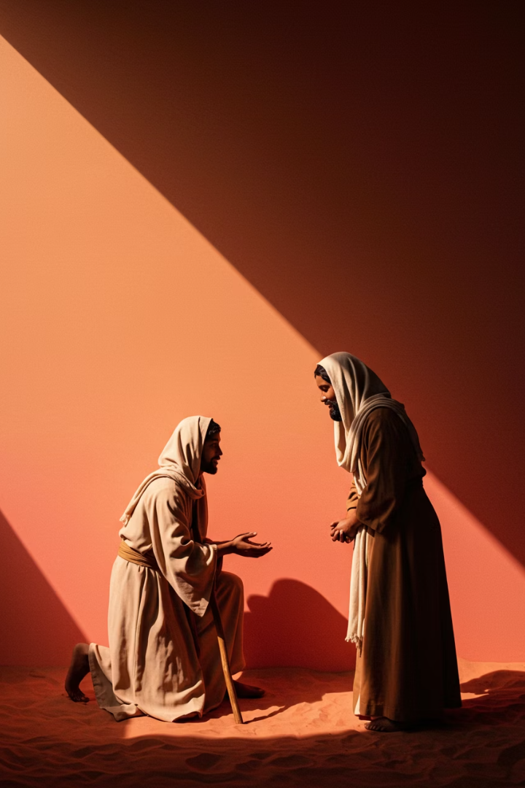
Perumpamaan Orang Samaria yang Murah Hati
Pelajaran Alkitab berdasarkan Lukas 10:25-37 untuk pelajar Gred 9. Mari kita terokai mesej kasih dan belas kasihan melalui perumpamaan yang bermakna ini.
33
by 33 33

Slide 2
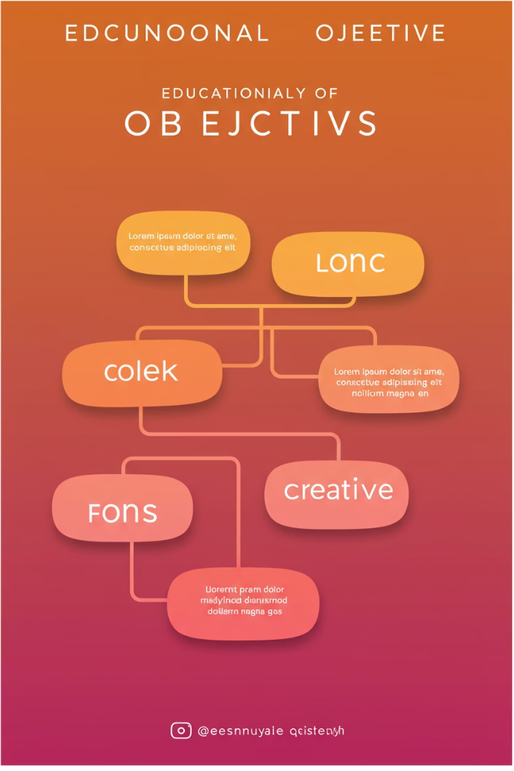




Objektif Pembelajaran
Memahami Konteks
Kenali latar belakang dan tujuan perumpamaan ini dalam ajaran Yesus.
Mengkaji Watak
Analisis peranan setiap watak dalam perumpamaan.
Mengenalpasti Mesej
Fahami pengajaran utama tentang kasih dan belas kasihan.
Mengaplikasi Pengajaran
Terapkan nilai dalam kehidupan seharian.

Slide 3






Pengenalan: Latar Belakang Alkitabiah
Pertanyaan Penting
Ahli Taurat bertanya "Siapakah jiran saya?"
Konteks Pengajaran
Yesus menggunakan perumpamaan sebagai jawapan.
Lokasi Penting
Berlaku di jalan berbahaya dari Yerusalem ke Yerikho.
Perumpamaan ini adalah salah satu pengajaran paling terkenal Yesus. Ia mencabar pandangan sempit masyarakat pada zaman itu tentang konsep "jiran".

Slide 4










Peta Minda: Konteks Perumpamaan
Tempat
Waktu
Jalan Yerusalem-Yerikho yang berbahaya.
Semasa pelayanan Yesus di Judea.
Penanya
Seorang pakar Hukum Taurat.
Audiens
Tujuan
Pengikut Yesus dan pakar Taurat.
Menjelaskan konsep "jiran" dengan lebih mendalam.

Slide 5





Teks Alkitab: Lukas 10:25-29
Soalan Pakar Taurat
"Apa yang harus saya lakukan untuk mewarisi hidup kekal?"
Jawapan Yesus
"Apa yang tertulis dalam Hukum Taurat?"
Respons Pakar Taurat
"Kasihilah Tuhan... dan kasihilah jiranmu seperti dirimu sendiri."
Soalan Susulan
"Siapakah jiranku?"

Slide 6
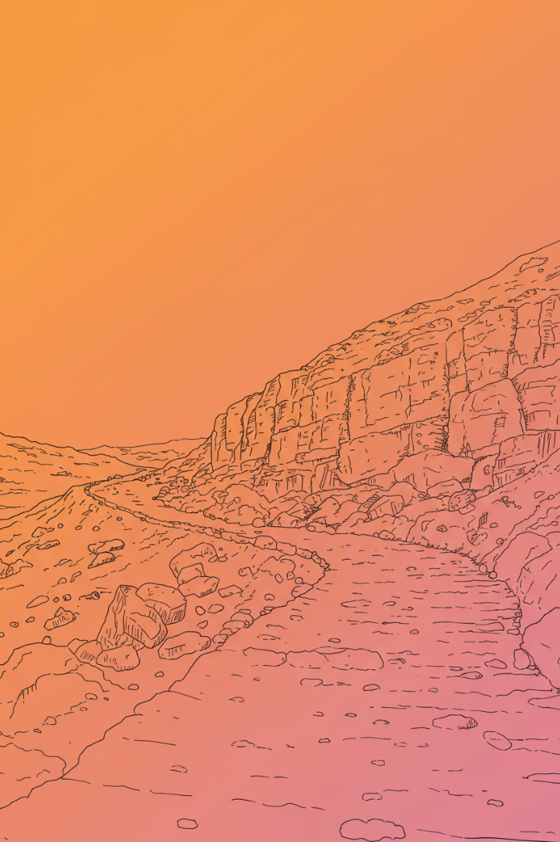
Gambaran Jalan Yerusalem ke Yerikho
Penurunan Curam
Jalan Darah
Menurun 3,300 kaki dalam jarak hanya 17 mil. Laluan yang sangat mencabar untuk dilalui.
Dikenali dengan nama ini kerana sering berlaku serangan dan rompakan di kawasan ini.
Kawasan Berbahaya
Kawasan terpencil yang merbahaya bagi pelancong yang bersendirian.

Slide 7



Teks Alkitab: Lukas 10:30
Perjalanan Berbahaya
"Seorang lelaki turun dari Yerusalem ke Yerikho"
Serangan Kejam
"Dia dirompak oleh penyamun-penyamun"
Ditinggalkan Menderita
"Mereka pergi meninggalkan dia dalam keadaan setengah mati"

Slide 8
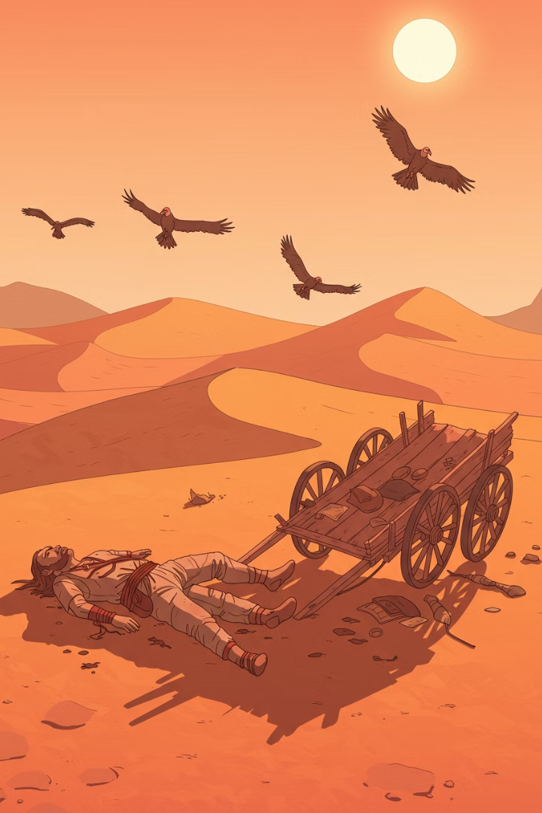
Visualisasi: Kisah Bermula
1
Identiti Tidak Diketahui
Mangsa tidak dikenali – mewakili sesiapa sahaja.
2
Mangsa Jenayah
Kehilangan semua harta benda dan pakaian.
3
Keadaan Kritikal
Memerlukan bantuan segera untuk terus hidup.

Slide 9
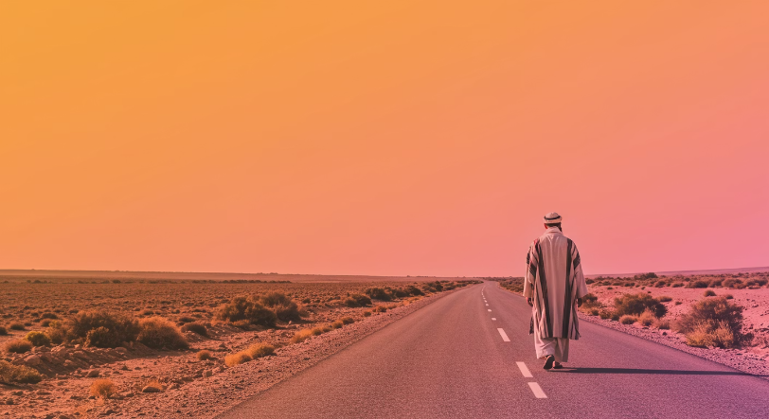
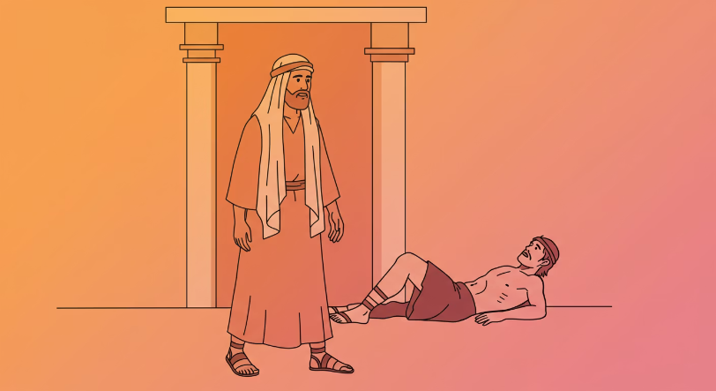
Teks Alkitab: Lukas 10:31-32
Imam
Orang Lewi
"Seorang imam kebetulan melalui jalan itu"
"Seorang Lewi juga demikian"
"Imam melihat dan melalui sebelah jalan yang lain"
"Dia melihat orang itu dan melalui sebelah jalan yang lain"

Slide 10








Peta Minda: Watak-Watak Yang Gagal Membantu
Imam
Orang Lewi
Pemimpin agama tertinggi yang mengetahui Hukum Tuhan.
Penolong di Bait Suci, pakar ritual keagamaan.
Alasan Keselamatan
Alasan Ritual
Ketakutan akan bahaya penyamun masih berkeliaran.
Takut kenajisan upacara jika menyentuh darah atau mayat.

Slide 11
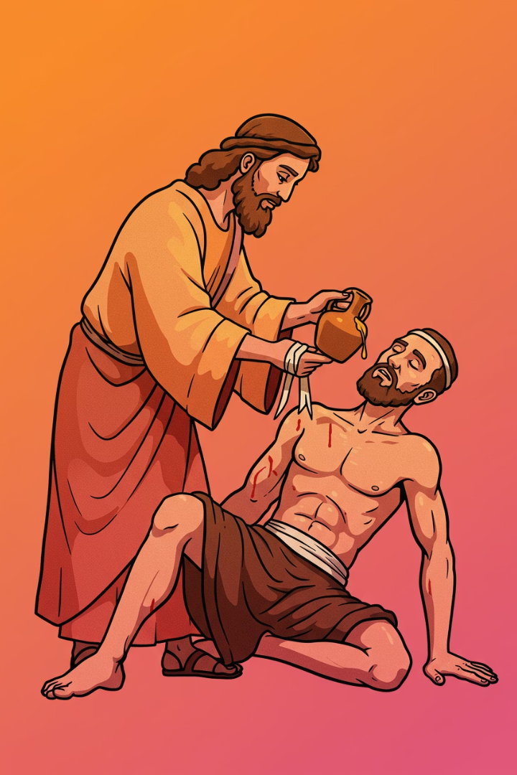
Teks Alkitab: Lukas 10:33-35
Orang Samaria Tergerak
"Seorang Samaria yang sedang dalam perjalanan melihat orang itu dan berasa kasihan."
Rawatan Segera
"Merawat lukanya dengan minyak dan anggur, membebatnya."
Penginapan dan Penjagaan
"Membawanya ke rumah penginapan dan membayar untuk penjagaannya."

Slide 12
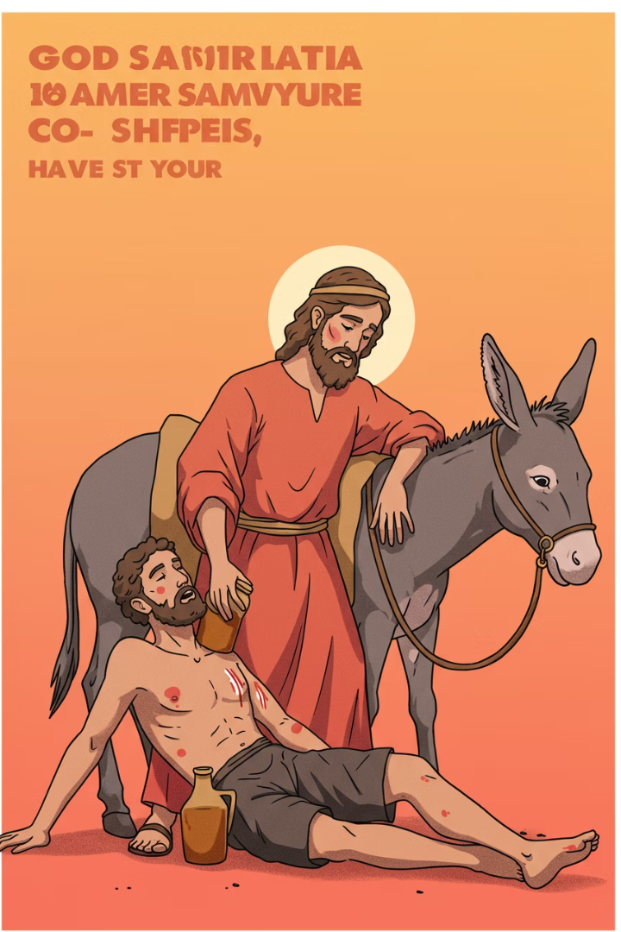
Visualisasi: Orang Samaria Yang Murah Hati
2
1
Ubat Tradisional
Pengangkutan
Minyak dan anggur sebagai antiseptik zaman dahulu.
Menggunakan keledainya sendiri untuk mangsa.
2
Dinar Perak
Wang yang dibayar untuk penjagaan mangsa.

Slide 13
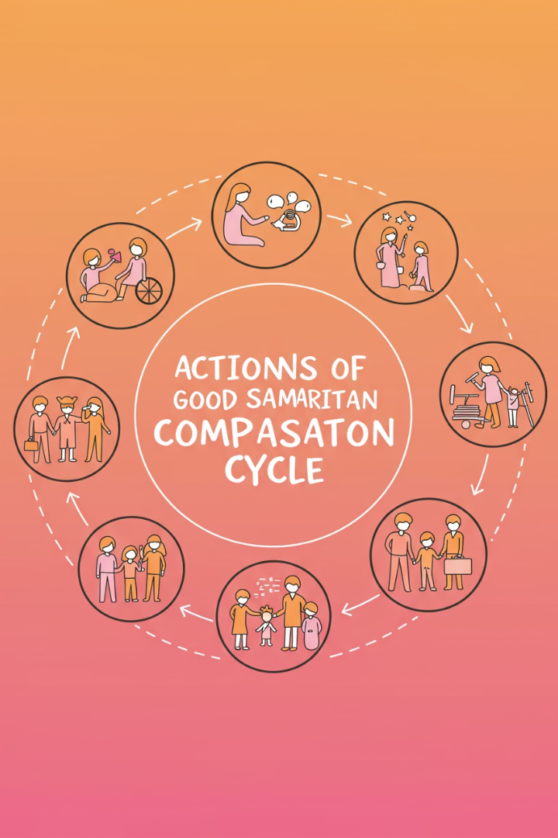




Peta Minda: Tindakan Orang Samaria
Melihat
Memberi perhatian kepada yang menderita.
Berasa Kasihan
Empati yang mendalam terhadap penderitaan orang lain.
Bertindak
Memberi pertolongan praktikal dan segera.
Berkorban
Sanggup memberi masa, tenaga dan wang.

Slide 14
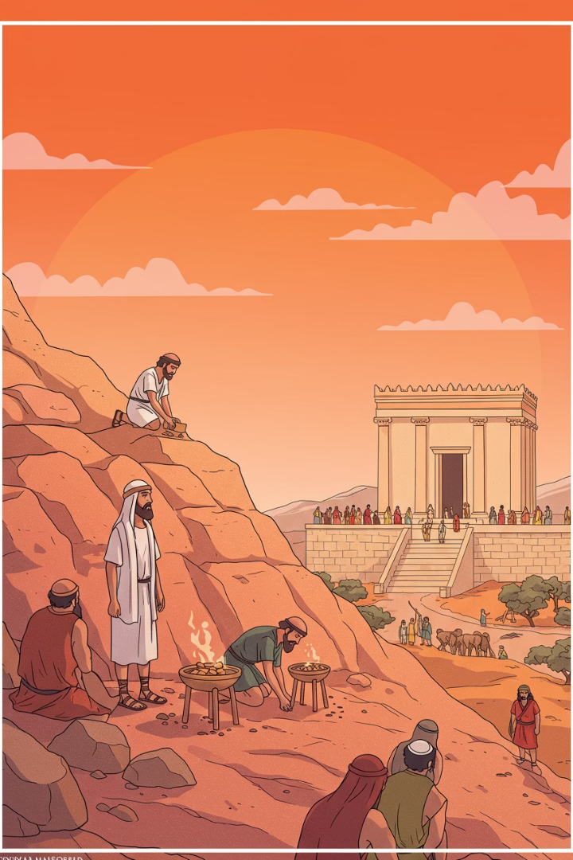
Latar Belakang: Orang Samaria
Asal-Usul
Keturunan campuran Yahudi-bukan Yahudi
Status Sosial
Dianggap "tidak suci" oleh orang Yahudi
Hubungan
Permusuhan etnik dan agama yang berabad lamanya
Interaksi
Orang Yahudi biasanya tidak bergaul dengan Samaria
Ibadah
Menyembah di Gunung Gerizim, bukan Yerusalem

Slide 15
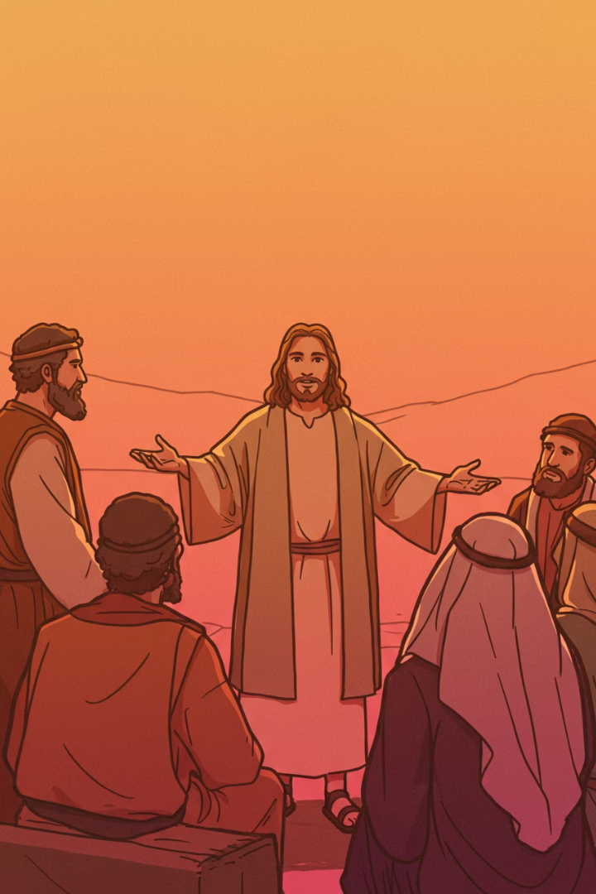



Teks Alkitab: Lukas 10:36-37
Soalan Yesus
Jawapan Pakar Taurat
Arahan Yesus
"Siapakah yang menjadi jiran kepada orang yang dirompak?"
"Pergilah, dan berbuatlah demikian!"
"Orang yang menunjukkan belas kasihan kepadanya."

Slide 16
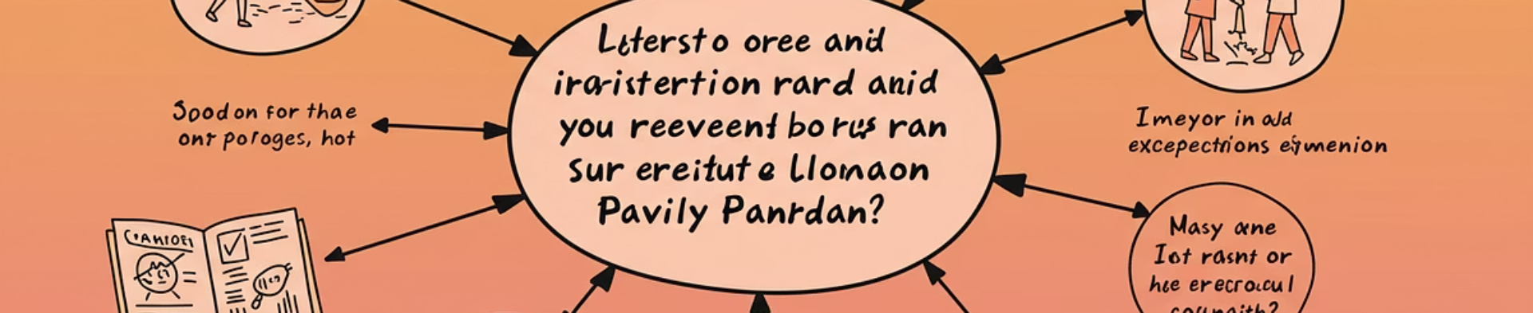
Peta Minda: Kejutan Dalam Perumpamaan
"Musuh" Menjadi Pahlawan
Pemimpin Agama Gagal
Definisi "Jiran" Diperluaskan
Orang Samaria yang dibenci justeru menjadi contoh kasih sejati. Ini membalikkan jangkaan pendengar.
Imam dan Lewi yang dihormati gagal menunjukkan kasih sejati. Ritual tanpa belas kasihan tidak bermakna.
Bukan berdasarkan kaum atau lokasi, tetapi berdasarkan hubungan belas kasihan.

Slide 17
Maksud "Jiran" Yang Sebenar
Bukan Berdasarkan:
Tetapi Berdasarkan:
Lokasi (yang berdekatan)
Keperluan yang wujud
Bangsa atau kumpulan etnik
Kesediaan untuk membantu
Status sosial atau agama
Tindakan belas kasihan
Hubungan yang sudah terjalin
Pengorbanan diri untuk orang lain

Slide 18


Pengajaran Utama Perumpamaan
Kasih Tanpa Sempadan
Melampaui halangan sosial dan budaya
Tindakan Lebih Penting
2
Bukan hanya pengetahuan, tetapi pelaksanaan
Definisi Jiran Diperluas
Sesiapa sahaja yang memerlukan bantuan kita
"Pergilah, dan berbuatlah demikian!" Arahan Yesus yang jelas untuk kita mengikuti teladan orang Samaria.

Slide 19
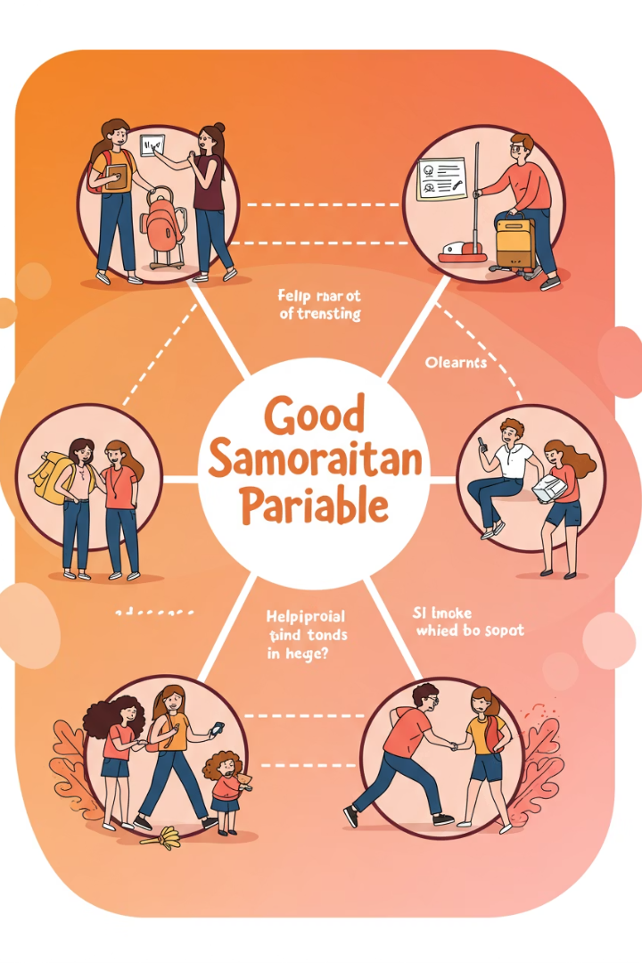




Peta Minda: Aplikasi Dalam Kehidupan Kita
Di Sekolah
Menolong rakan yang diasingkan atau dibuli.
Di Rumah
Mengutamakan keperluan ahli keluarga.
Di Komuniti
Melayani yang kurang bernasib baik.
Di Dunia
Prihatin terhadap penderitaan global.

Slide 20
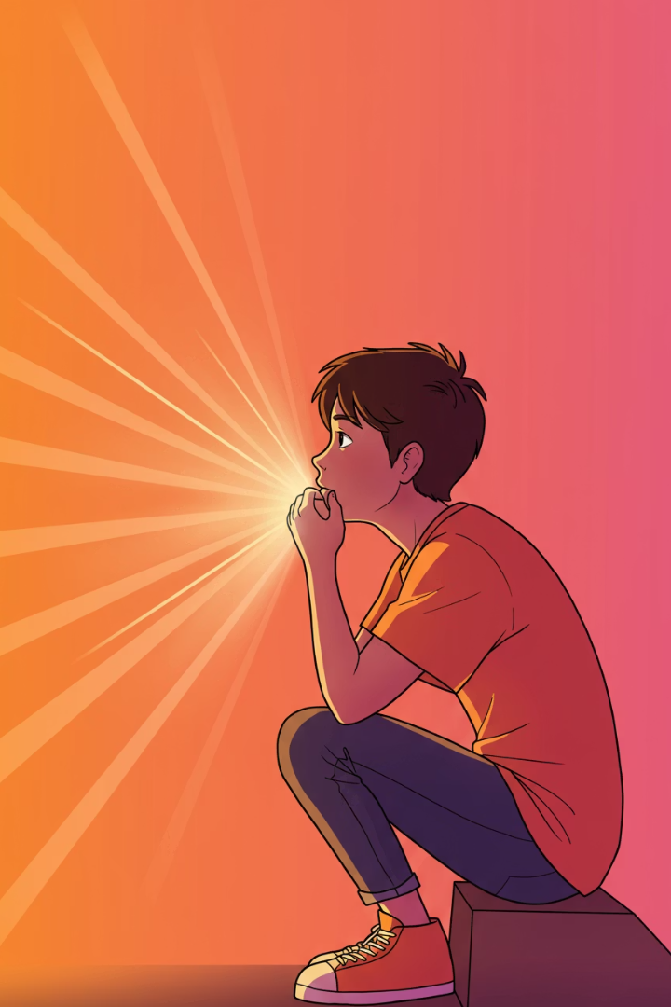
Soalan Refleksi
1
Identifikasi Diri
Adakah saya lebih cenderung menjadi seperti imam, orang Lewi atau orang Samaria?
2
Lokaliti Keadaan
Apakah "jalan raya Yerikho" di komuniti kami hari ini?
3
Melewati Sempadan
Siapakah yang dianggap "orang Samaria" dalam konteks kehidupan saya?
4
Tindakan Konkrit
Bagaimana saya boleh "pergi dan berbuat demikian"?

Slide 21
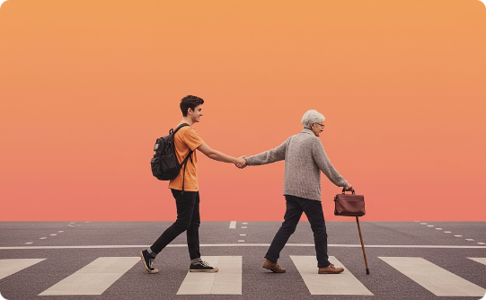
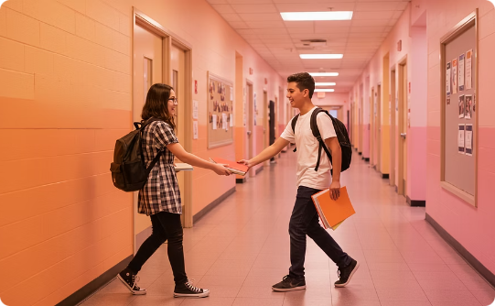
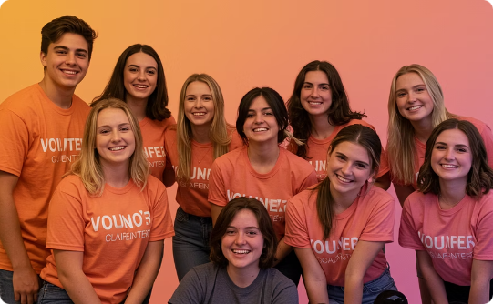
Aktiviti Kelas: Senario Moden
Membantu Warga Emas
Bantuan di Sekolah
Kerja Komuniti
Bagaimana kita boleh membantu orang tua dalam komuniti kita?
Mengenalpasti rakan yang memerlukan sokongan di sekolah.
Peluang sukarelawan untuk membantu golongan kurang bernasib baik.

Slide 22
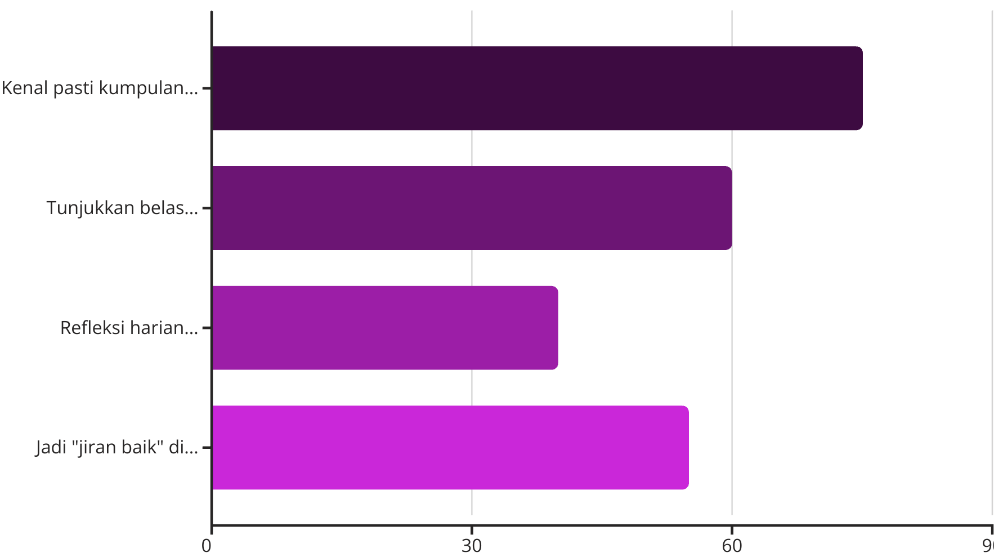
Cabaran Praktikal
Cabaran ini mungkin sukar, tetapi membantu kita membina kebiasaan dan sifat belas kasihan seperti orang Samaria.

Slide 23
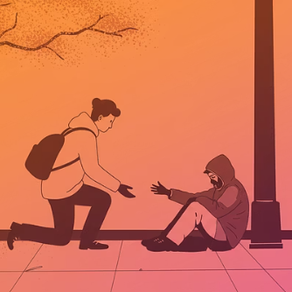
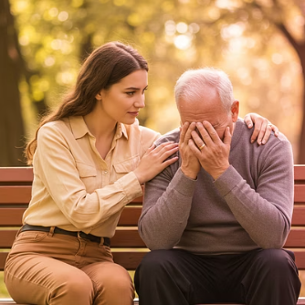
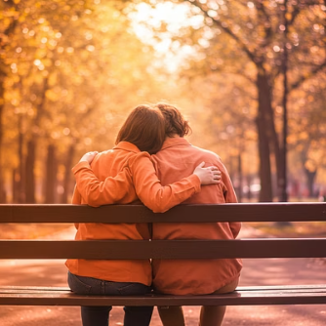
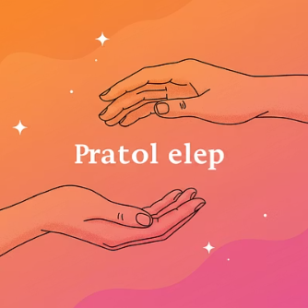
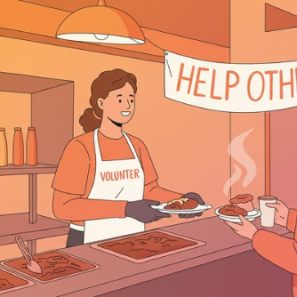
Peta Minda: Prinsip Belas Kasihan
Prinsip belas kasihan bermula dengan kesedaran dan berakhir dengan komitmen jangka panjang untuk membantu.

Slide 24



Doa Dan Renungan
Syukur
Bersyukur kerana Tuhan mengasihi kita tanpa syarat.
Permohonan
Minta roh belas kasihan yang lebih besar.
Komitmen
Berjanji menjadi "jiran" kepada sesiapa sahaja.
"Pergilah, dan berbuatlah demikian!" Biarkan kata-kata Yesus ini terus bergema dalam hati dan tindakan kita setiap hari.

Slide 25
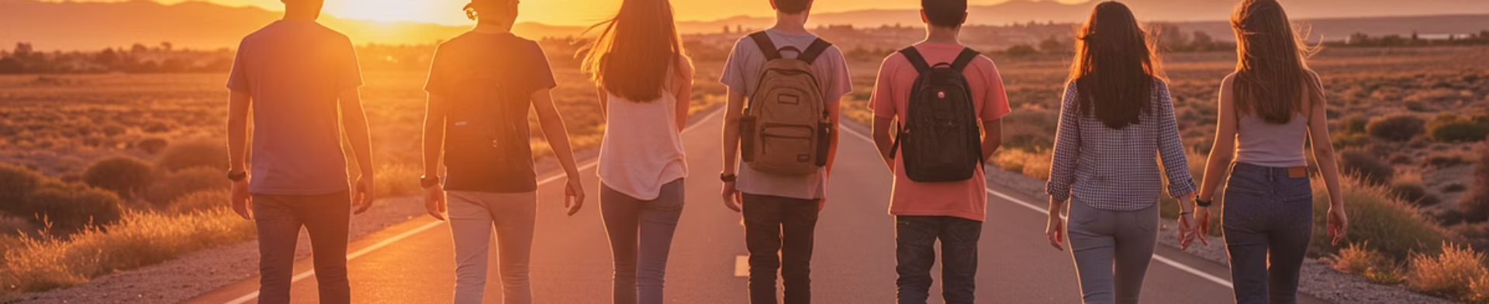




Kesimpulan Dan Penutup
Perubahan Perspektif
Kasih Universal
Panggilan Tindakan
Cabaran Hidup
Belas kasihan tidak mengenal sempadan sosial atau budaya.
Jadilah orang yang menunjukkan belas kasihan kepada semua.
Dari "Siapakah jiranku?" menjadi "Adakah saya jiran yang baik?"
Yesus memanggil kita untuk mengasihi seperti orang Samaria.

